Slide 1
Metoda Sliding Mode Control(SMC)
Sistemul de control longitudinal dezvoltat pentru deplasarea in pluton a vehiculelor consta din:
Regulator de pe nivel superior(upper-level controller - ULC)
Are rolul de a determina acceleratia dorita pentru ﬁecare vehicul astfel ıncat: - sa mentina o distanta constanta mica intre masini
- sa asigure stabilitate plutonului.
Regulator de pe nivel inferior (lower-level controller - LLC)
Are ca scop determinarea comenzilor de accelerare sau franare pentru a urmari acceleratia dorita.

Slide 2
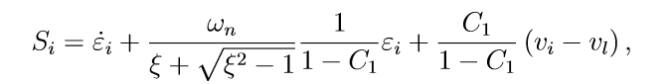
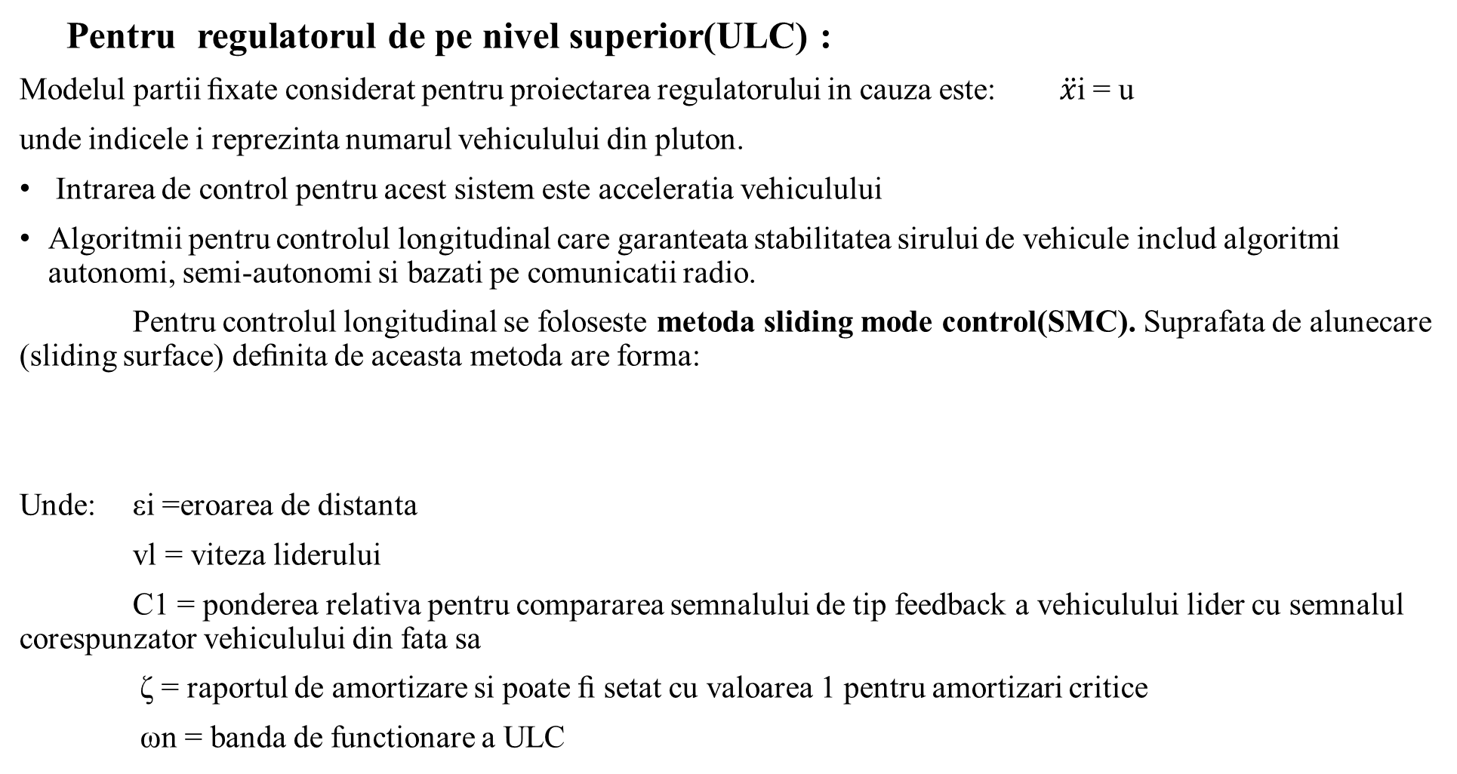
Pentru regulatorul de pe nivel superior(ULC) :
Modelul partii ﬁxate considerat pentru proiectarea regulatorului in cauza este: $\ddot{x}$i = u
unde indicele i reprezinta numarul vehiculului din pluton.
Intrarea de control pentru acest sistem este acceleratia vehiculului
Algoritmii pentru controlul longitudinal care garanteata stabilitatea sirului de vehicule includ algoritmi autonomi, semi-autonomi si bazati pe comunicatii radio.
Pentru controlul longitudinal se foloseste metoda sliding mode control(SMC). Suprafata de alunecare (sliding surface) deﬁnita de aceasta metoda are forma:
Unde: εi =eroarea de distanta
vl = viteza liderului
C1 = ponderea relativa pentru compararea semnalului de tip feedback a vehiculului lider cu semnalul corespunzator vehiculului din fata sa
ζ = raportul de amortizare si poate ﬁ setat cu valoarea 1 pentru amortizari critice
ωn = banda de functionare a ULC

Slide 3
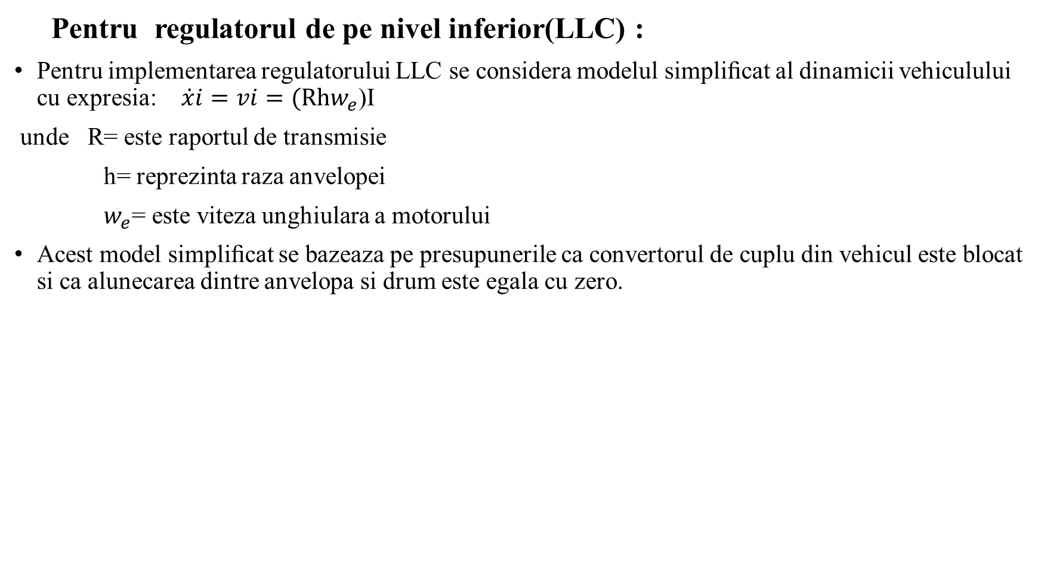
Pentru regulatorul de pe nivel inferior(LLC) :
Pentru implementarea regulatorului LLC se considera modelul simpliﬁcat al dinamicii vehiculului cu expresia: $\dot{x}i=vi=(Rhw_{e}$)I
unde R= este raportul de transmisie
h= reprezinta raza anvelopei
$w_{e}$= este viteza unghiulara a motorului
Acest model simpliﬁcat se bazeaza pe presupunerile ca convertorul de cuplu din vehicul este blocat si ca alunecarea dintre anvelopa si drum este egala cu zero.

Slide 4
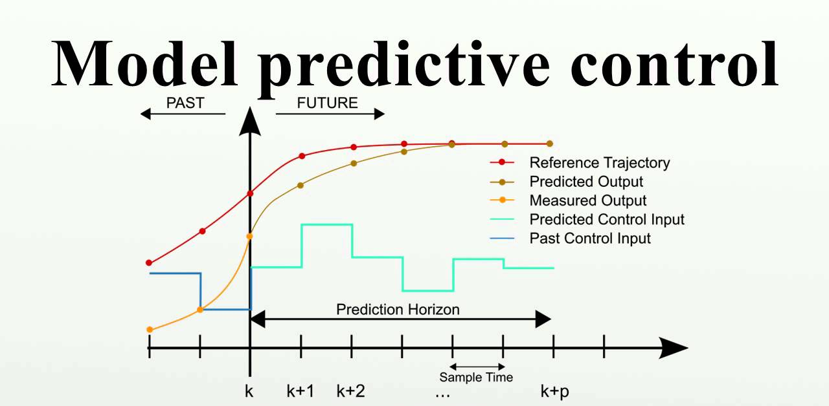

Slide 5
Modelul de control predictive (MPC) este o tehnica de control optimala care foloseste un model dinamic pentru a prezice evolutia sistemului pe durata unui orizont de predictie viitor.
Principiul de baza al MPC consta in faptul ca actiunea de control curenta se obtine prin minimizarea unei probleme de optimizare .Din aceasta secventa de control numai primul pas este apoi aplicat sistemului.
La urmatorul timp de esantionare , apare o noua problema de control bazata pe noi masuratori ca urmare a deplasarii orizontului si astfel procesul se repeta.
Aceata metode iterativa permite verificarea

